Slide 1
Rapportages
Werkgroepen
Zwart-witfotografie
Peter Knoester, 14 december 2021

Slide 2
Rapportage Werkgroep
Alice Huigen, Cobie Meinema, Ina Nieuwhof, Jannie Barkhuis, Joke Slagmolen, Josie Borger, Martine Donker
We liepen tegen vragen aan bij de voorbereiding, de camera-instellingen, de nabewerking en de beoordeling.
Tijdens de Zoom-bijeenkomst werd op deze vragen gereageerd.
Voorbereiding
Zijn er onderwerpen die zich niet voor zwart-wit lenen?
In principe kun je alles in zwart-wit fotograferen: alle genres en onderwerpen. Zie ook de PowerPoint ‘Zwart-wit of kleur’ op de website van FCN. Waar het om gaat is of zwart-wit dan wel kleur voor jou meerwaarde heeft voor wat jij wilt over te brengen: verhaal, schoonheid, sfeer enz. Dat is subjectief. Zie ook de Video ‘Choosing between Black+White and Colour in your Photography’ van Sean Tucker op YouTube
In hoeverre moet je bij het kijken naar je onderwerp al rekening houden met contrasten?
Fotografie is schrijven met licht en schaduw. Daarom zijn er fotografen die eerst naar contrasten en dan naar het onderwerp kijken. In de nabewerking kun je het ene en/of het andere nog extra aanzetten. Zie ook de PowerPoint ‘Zwart-wit of kleur’.
Komt het erop neer dat er eigenlijk altijd nabewerkt moet worden?
Ja, ongeacht kleur of zwart-wit. Denk aan de analoge tijd. Dan moesten de foto’s ook na het fotograferen ontwikkeld worden. Toen deed je dat in de donkere kamer of bij de fotograaf. Nu In de digitale tijd bewerk je foto’s in ‘Lightroom’ of een ander programma.

Slide 3
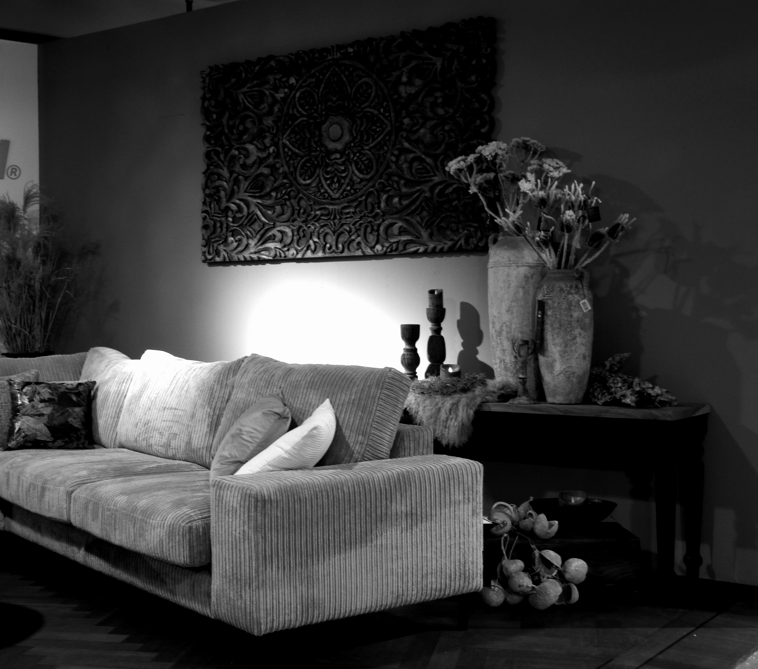
Jannie

Slide 4
Rapportage Werkgroep
Alice Huigen, Cobie Meinema, Ina Nieuwhof, Jannie Barkhuis, Joke Slagmolen, Josie Borger, Martine Donker (2)
Camera
Hoe maak je een goede zwart-witfoto maken bij grijs weer? Er zijn geen schaduwen en je kunt niet spelen met licht. Wat zijn in dit geval de beste instellingen op je camera?
Bij grijs weer kun je prima zwart-witfoto’s maken. Het licht is mooi zacht voor minder contrastrijke foto’s. Dat werkt bijvoorbeeld goed bij portretten en bij het vastleggen van texturen (zijlicht) en vormen. Gebruik bij grijs weer ook donkere onderwerpen tegen een lichte achtergrond, of andersom. Of ga binnen fotograferen: bijvoorbeeld portret bij raam, of gebruik binnenverlichting.
Het principe van belichten verandert niet bij grijs weer. Sluitertijd, diafragma en ISO bepalen de belichting. De sluitertijd is daarbij ook van belang voor het vastleggen of bevriezen van beweging en met het diafragma bepaal je natuurlijk de scherptediepte. Kies wat voor jou belangrijk is. Met ISO pas je de lichtgevoeligheid aan om de gewenste belichting te krijgen. Let goed op je histogram. Daar kun je zien welke aanpassingen nodig zijn om over- of onderbelichting te voorkomen. Contrastrijk licht is in die zin lastiger.
Een groepslid fotografeert met een mobiel en een camera. Zij vindt het op de mobiel gemakkelijker en mooier omdat de contrasten dan meteen te zien zijn. Met de spiegelreflex vindt ze dat ingewikkelder.
Als je de DSLR via een profiel, beeldstijl, of filmsimulatie op zwart-wit zet, kun je op het LCD-scherm contrasten ook direct zien.
Als je fotografeert in RAW en JPG heb je automatisch een exemplaar in kleur.
Klopt. bij het bewust gebruik van zwart-wit ga je waarschijnlijk wel anders om met onderwerp, licht, compositie en moment. Zie de PowerPoint ‘Zwart-wit of kleur’. Maar dat doet niet af aan het feit dat je in RAW nog beide kanten op kunt: zwart-wit of kleur.

Slide 5
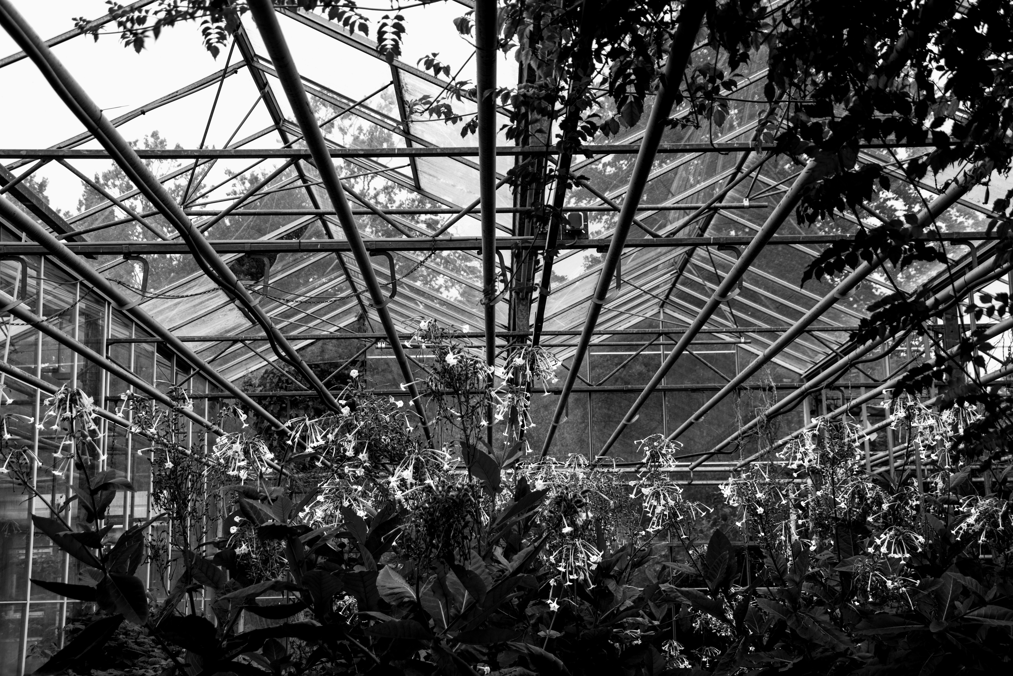
Cobie

Slide 6
Rapportage Werkgroep
Alice Huigen, Cobie Meinema, Ina Nieuwhof, Jannie Barkhuis, Joke Slagmolen, Josie Borger, Martine Donker (3)
Nabewerking
We kregen soms wat tegenstrijdige adviezen. Wat is beter: eerst fotograferen in kleur en dan bewerken in zwart wit of meteen in zwart wit fotograferen?
Fotografeer in RAW, want dan heb je de meeste bewerkingsmogelijkheden en de hoogste kwaliteit. Je behoudt dan de kleurinformatie. Dat is handig bij de omzetting naar zwart-wit, bijvoorbeeld om rode en groene vlakken na omzetting verschillende tinten grijs te geven. Met het RAW-bestand kun je ook nog een kleurenfoto maken, als je achteraf wilt zien welke bewerking de sterkste foto oplevert: zwart-wit of kleur (zie Sean Tucker).
Door de camera via een profiel, of beeldstijl, of filmsimulatie op zwart-wit in te stellen, kun je daadwerkelijk in zwart-wit kijken in de zoeker (MILC) of het LCD-scherm (DSLR). Zo zie je contrasten beter, donker en licht, en word je niet langer afgeleid door kleuren. Het helpt je om de zwart-witcompositie beter op te bouwen.
Foto’s beoordelen
Hoe kunnen we elkaar op een goede manier eerlijk vertellen wat we ervan vinden en vooral: waarom?
We vinden het nog lastig om te verwoorden wat we van een foto vinden.
Soms willen we te aardig voor elkaar zijn.
Afgesproken is dit nu niet te bespreken. Komend jaar moet het bespreken van foto’s weer op de agenda komen. Advies Peter: toon minder foto’s op de bijeenkomsten (één per persoon) en reanimeer eerdere adviezen van Janny Wieringa en mijzelf (Fotokaart Knoester Fotografie). Met de voorgestelde methodiek kun je foto’s goed en respectvol met elkaar bespreken. Zo leer je van elkaar en wordt de club-avond meer dan een dia-avond. Foto’s op tafel is daarbij het best, maar via de beamer of Zoom werkt de voorgestelde bepreekmethodiek ook. Sla het boek ‘Over foto’s gesproken’ van de Fotobond (Hans Bongers en Simon Ophof) er nog eens op na.

Slide 7
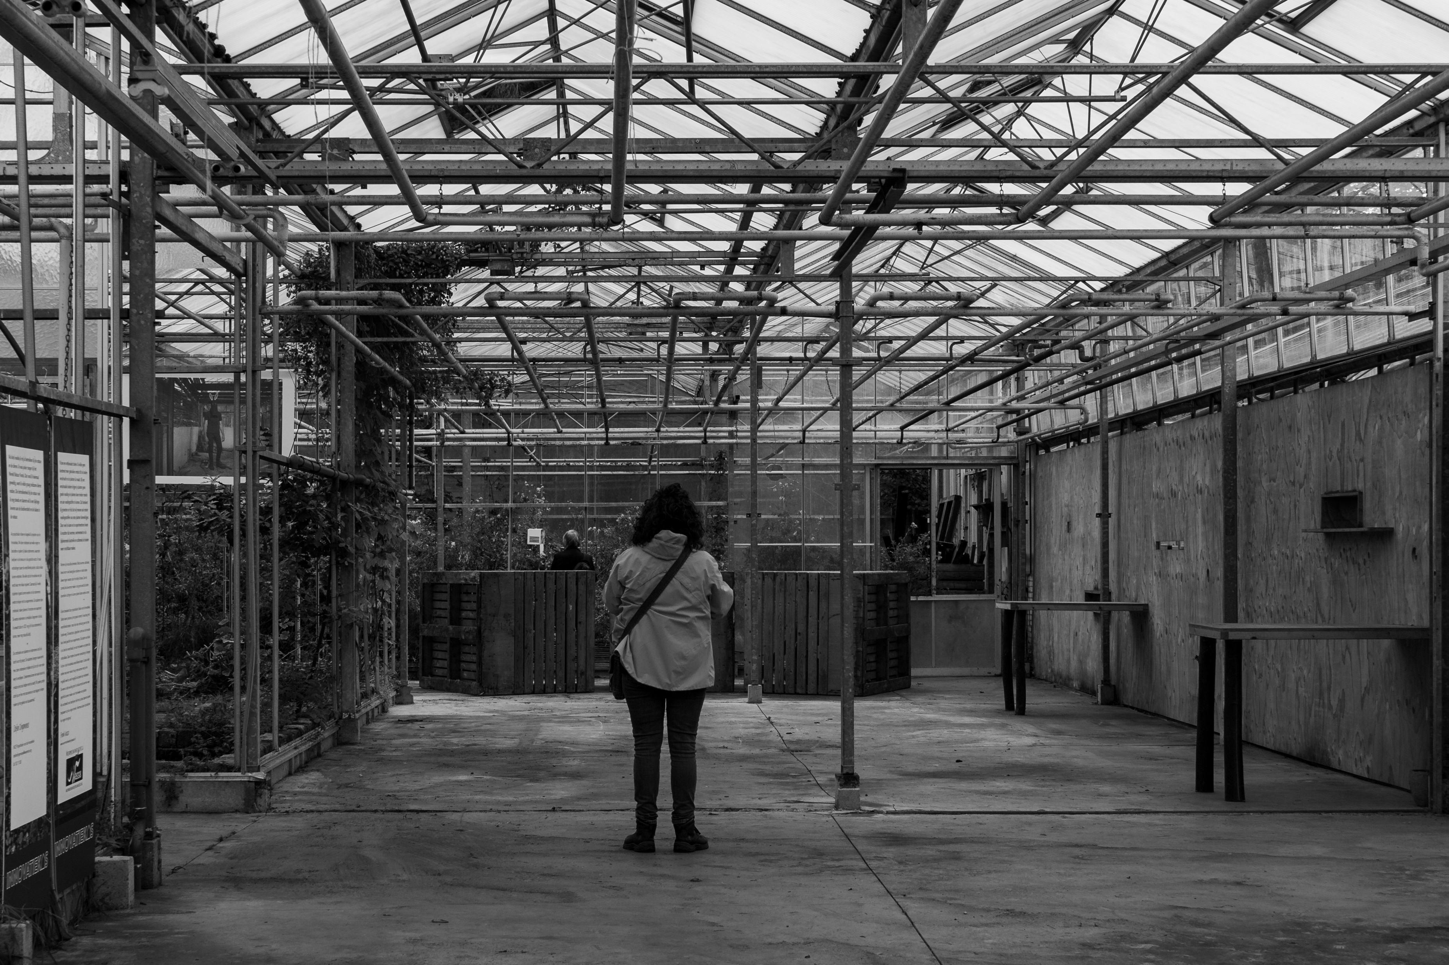
Joke

Slide 8
Rapportage Werkgroep
Ale, Fokke, Herman, John, Piet en Nadine
Terugkerende (discussie)punten:
Bewerken is onvermijdelijk: anders te vlakke zwart-witfoto
Discussie: verschillende bewerkingen van één en hetzelfde origineel
Er wordt vaak gebruik gemaakt van presets (NIK, Lightroom): drama erin, contrast
Discussie: er zijn er ook zie zelf aan de knoppen draaien
In-camera zwart-wit (voor het leren kijken heeft het nut) versus zwart-wit in-nabewerking
Waarom zou ik een foto zwart-wit maken?
Er zijn foto’s die beter af zijn in zwart-wit dan kleur, o.a. vanwege het drama-effect:
foto’s Piet.

Slide 9
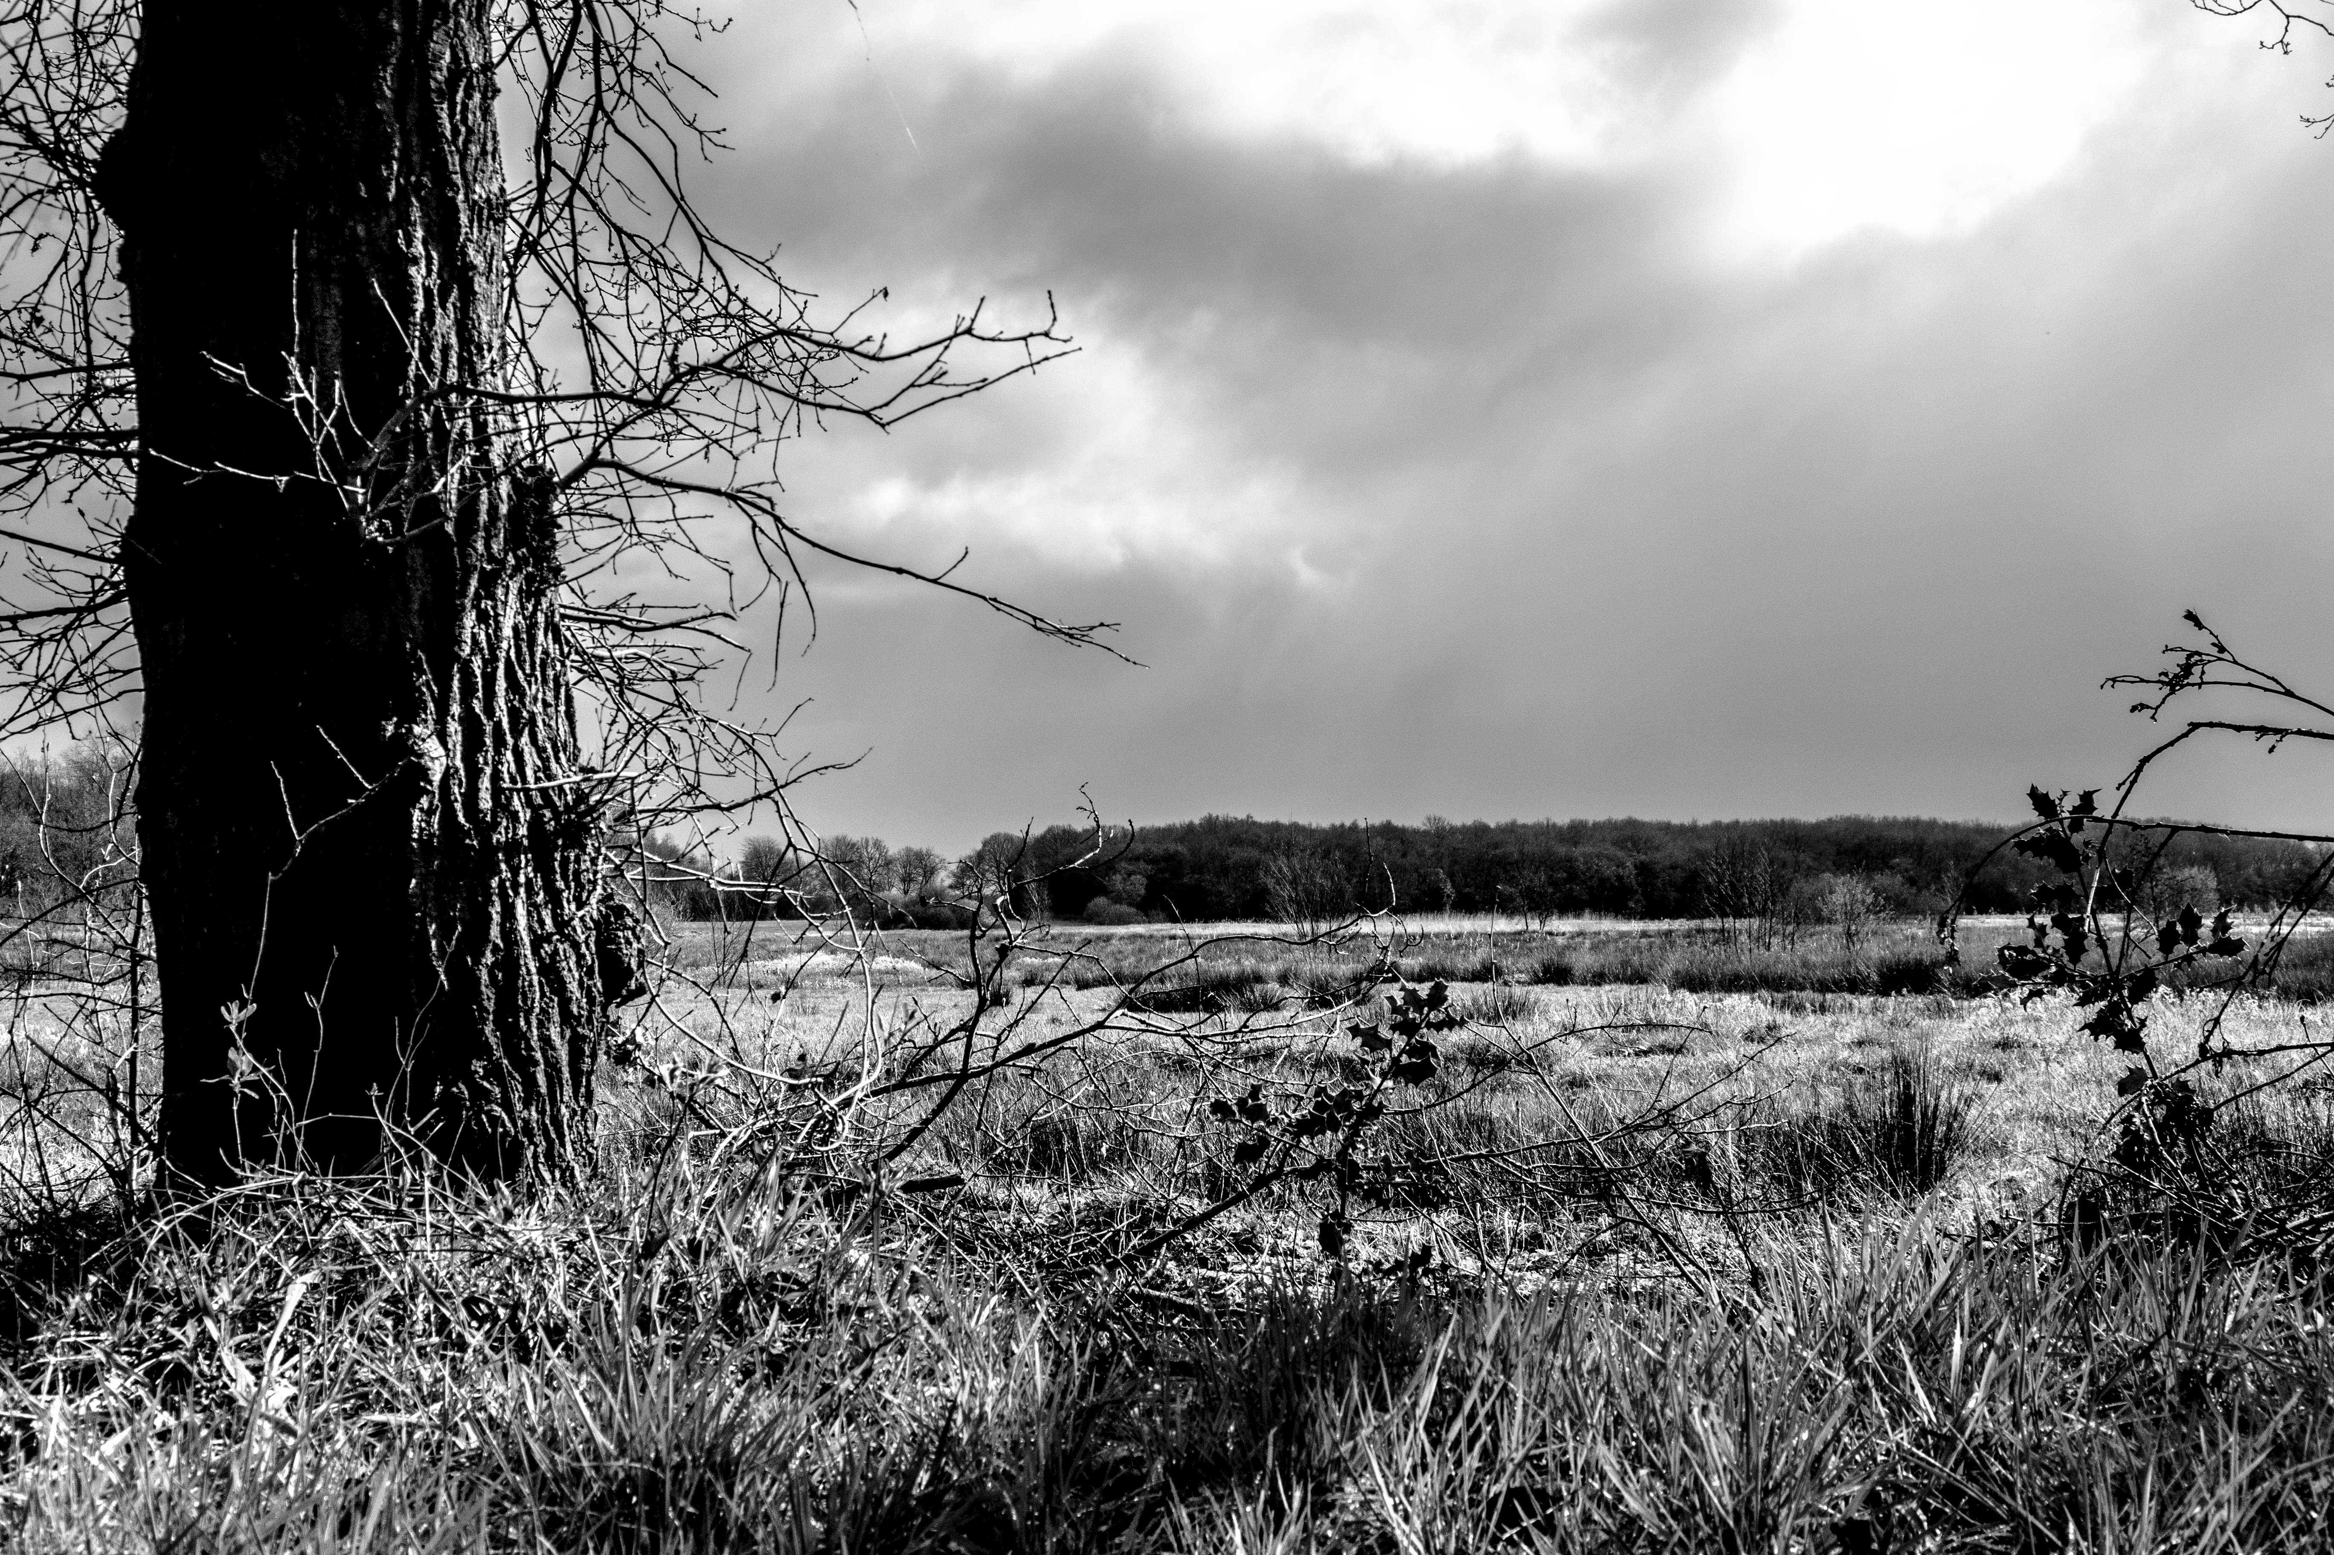
Fokke

Slide 10
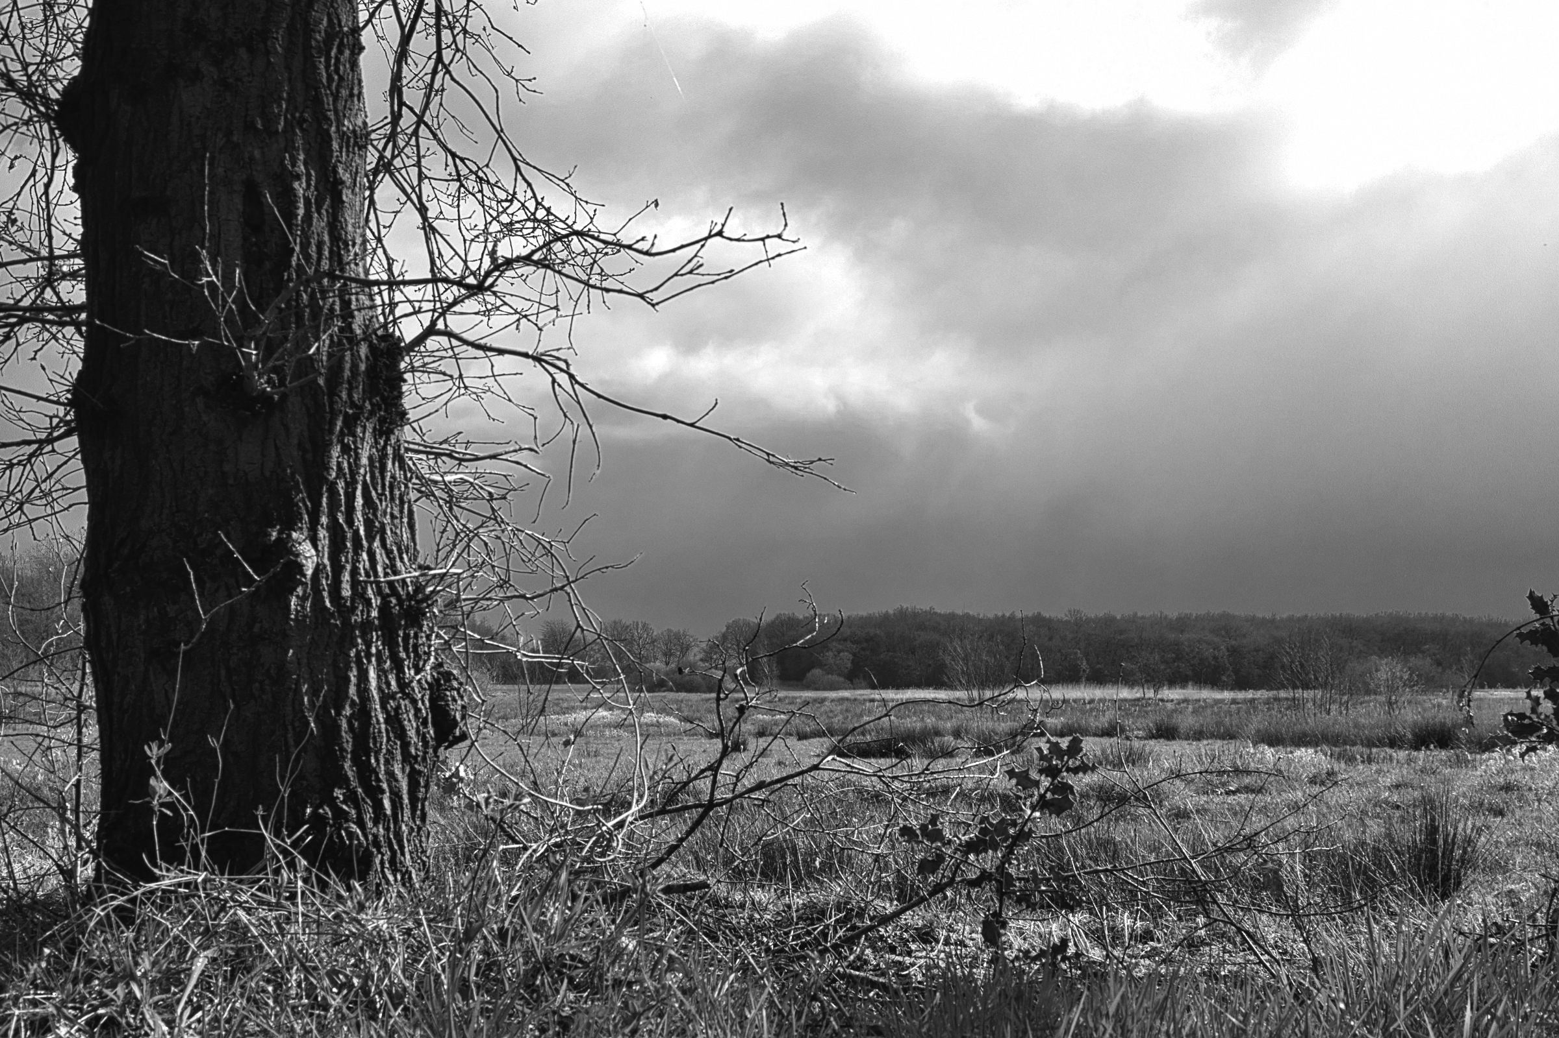
John

Slide 11
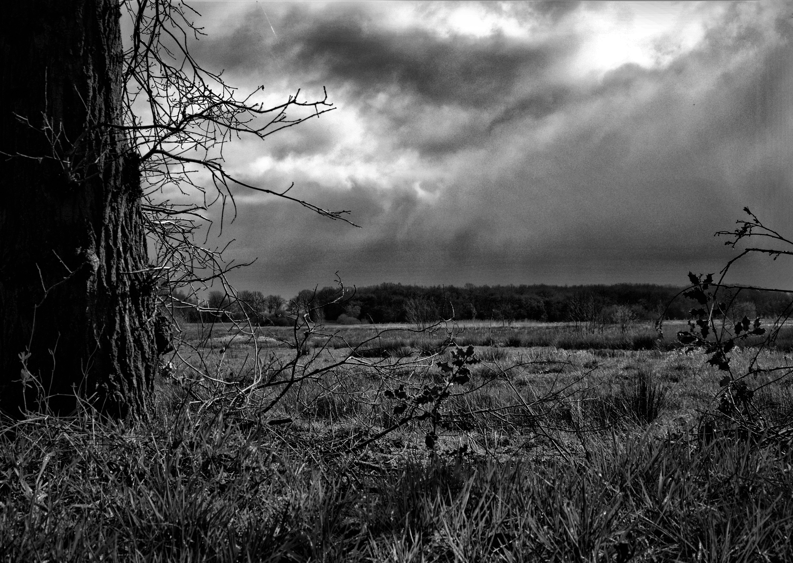
Piet

Slide 12
Rapportage Werkgroep
Ale, Fokke, Herman, John, Piet en Nadine (2)
Bevindingen o.a.:
De kracht en zwakte van een zwart-witfoto leer je door te doen
Omzetten naar zwart-wit maakt foto’s krachtiger, maar zeker niet altijd:
  niet: als kleur extra diepte geeft, bij avondrood, als kleuren ook contrasten hebben
  wel: benadrukken vorm, sterker contrast
Sensorvlekken zijn beter zichtbaar in zwart-wit; en ook ruis is beter zichtbaar
Zwart-wit helpt om intense indrukken te simplificeren (vorm, bonte kleuren, contrasten etc.)
en leidt minder af
Door het digitale tijdperk is de helderheid en het contrast van de zwart-witfoto’s steeds groter geworden.
De zwart-witfoto’s zijn harder geworden, duidelijker zo je wilt.

Slide 13
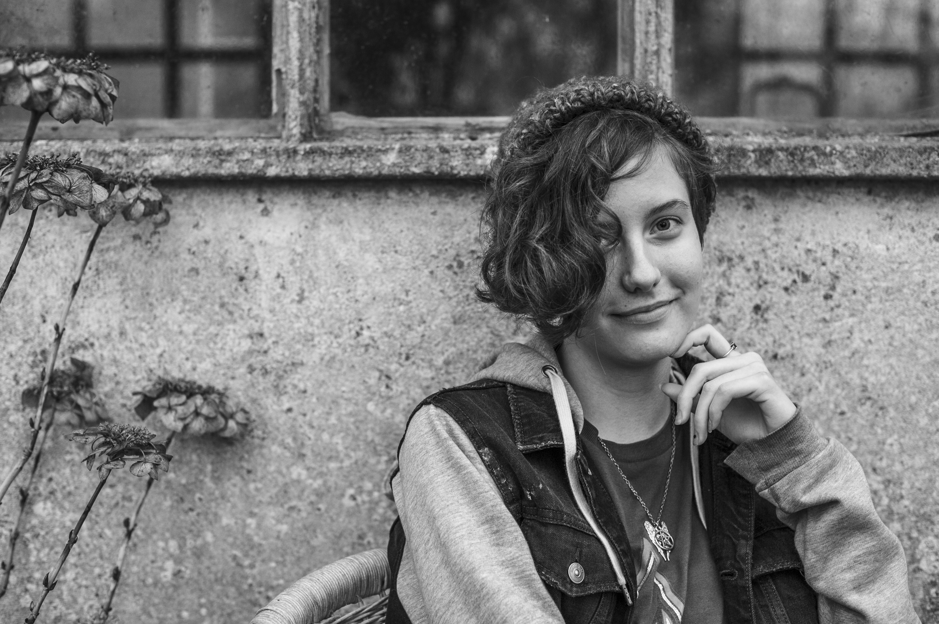
Nadine

Slide 14
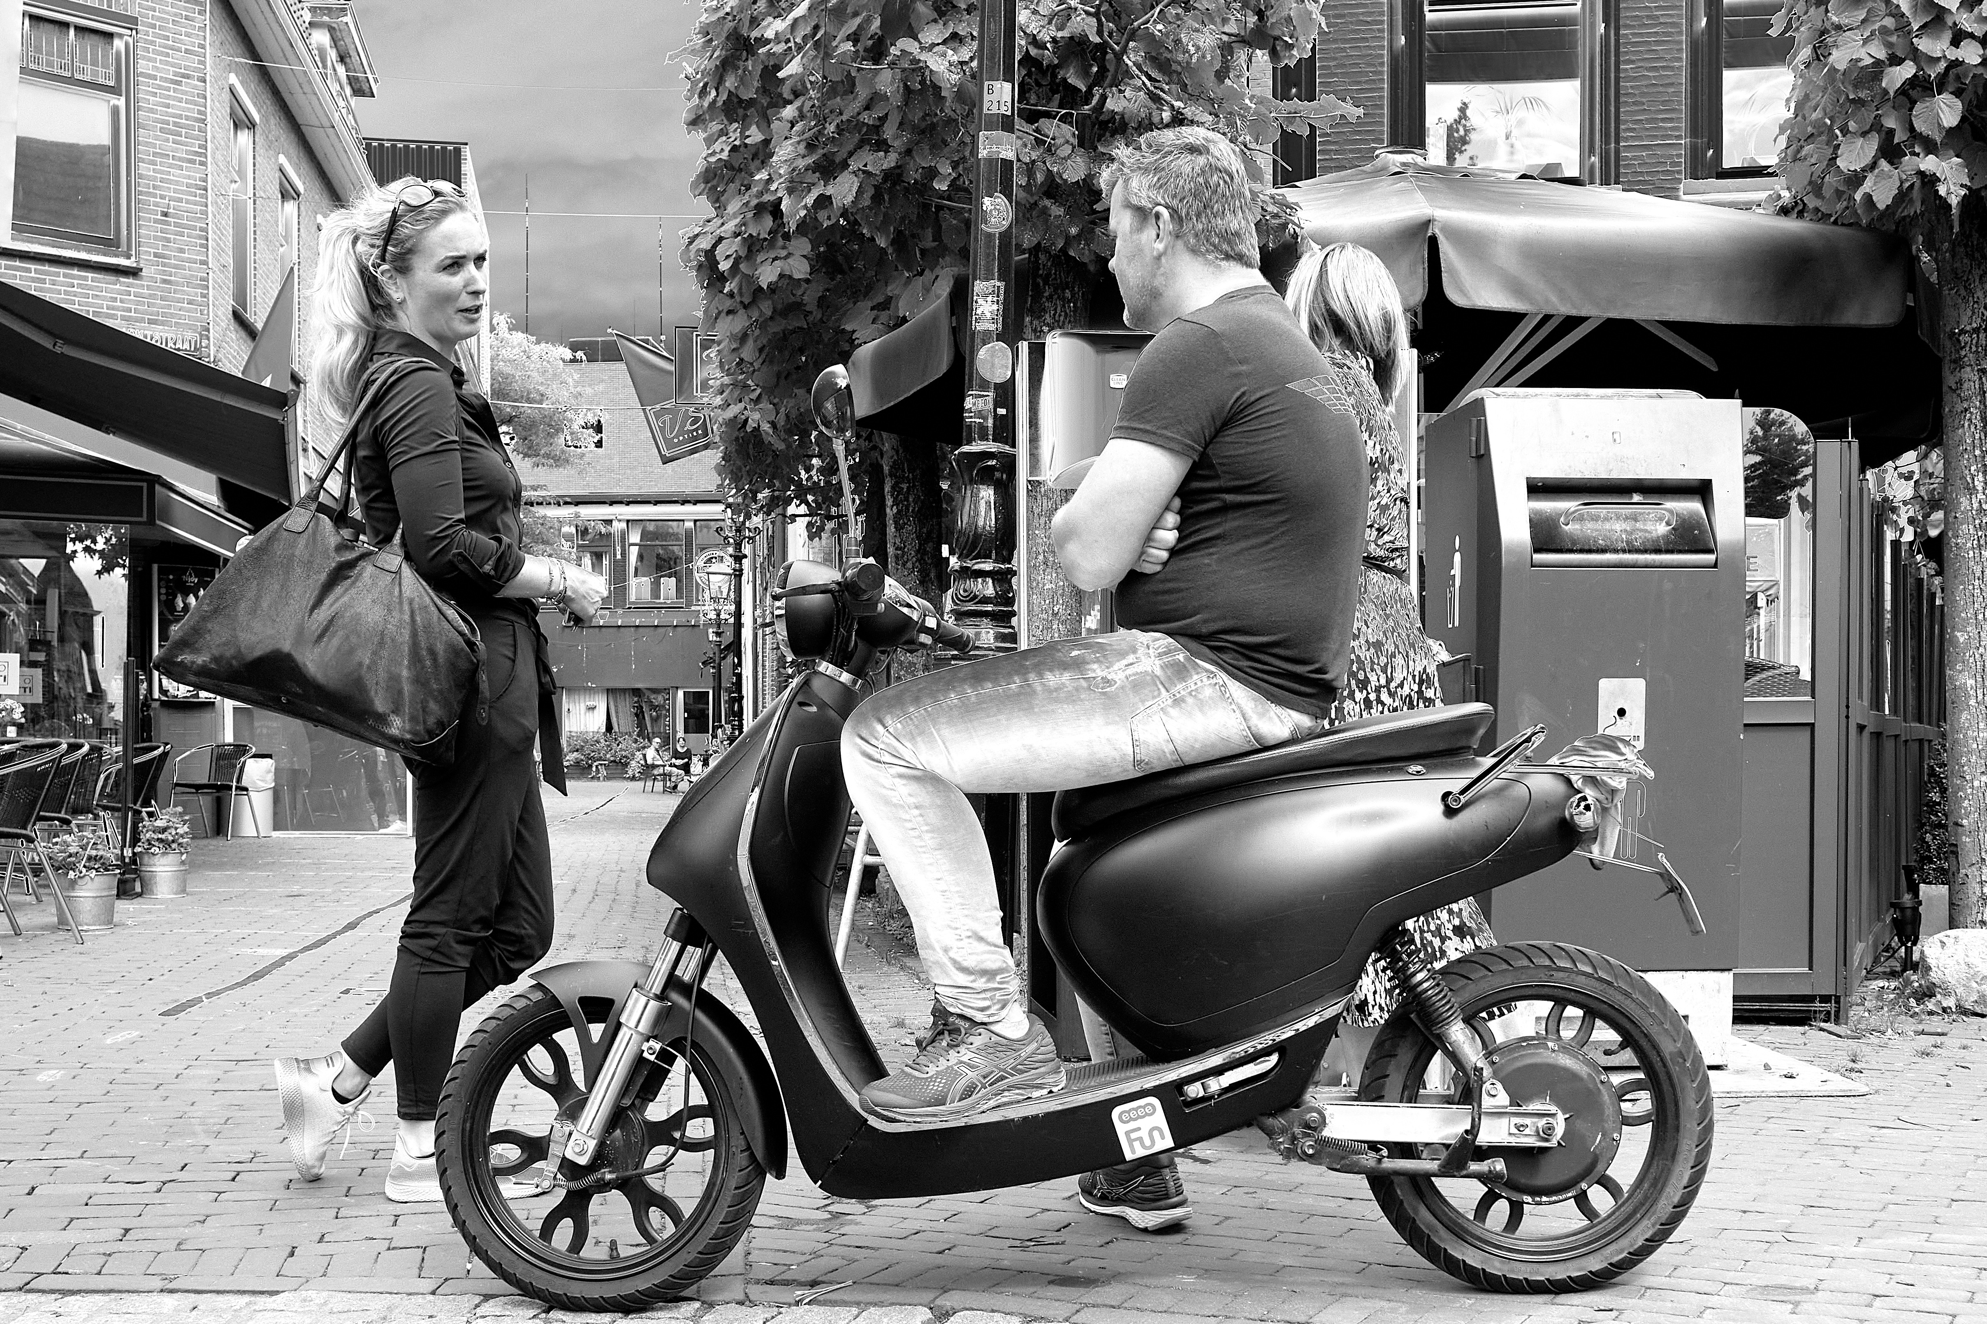
Ale

Slide 15
Rapportage Werkgroep
Anneke, Berend, Peter, Tieme en Wim
Manier van fotograferen en bewerken verschilt, maar toont ook overeenkomsten.
Conclusies bij zwart-wit fotograferen. Let op:
beeldkwaliteit: fotografeer in RAW
onderwerp: moet duidelijk zijn
licht: contrasten licht-donker (veel of weinig), licht op onderwerp, sfeer
compositie: lagen (diepte), kadrering, ordening en lijnwerking
moment: (inter)actie, emotie
scherpte: scherptediepte, beweging
perspectief: standpunt en brandpunt
Glans, tectuur en vormen zorgen voor extra leven in de zwart-witfoto.

Slide 16
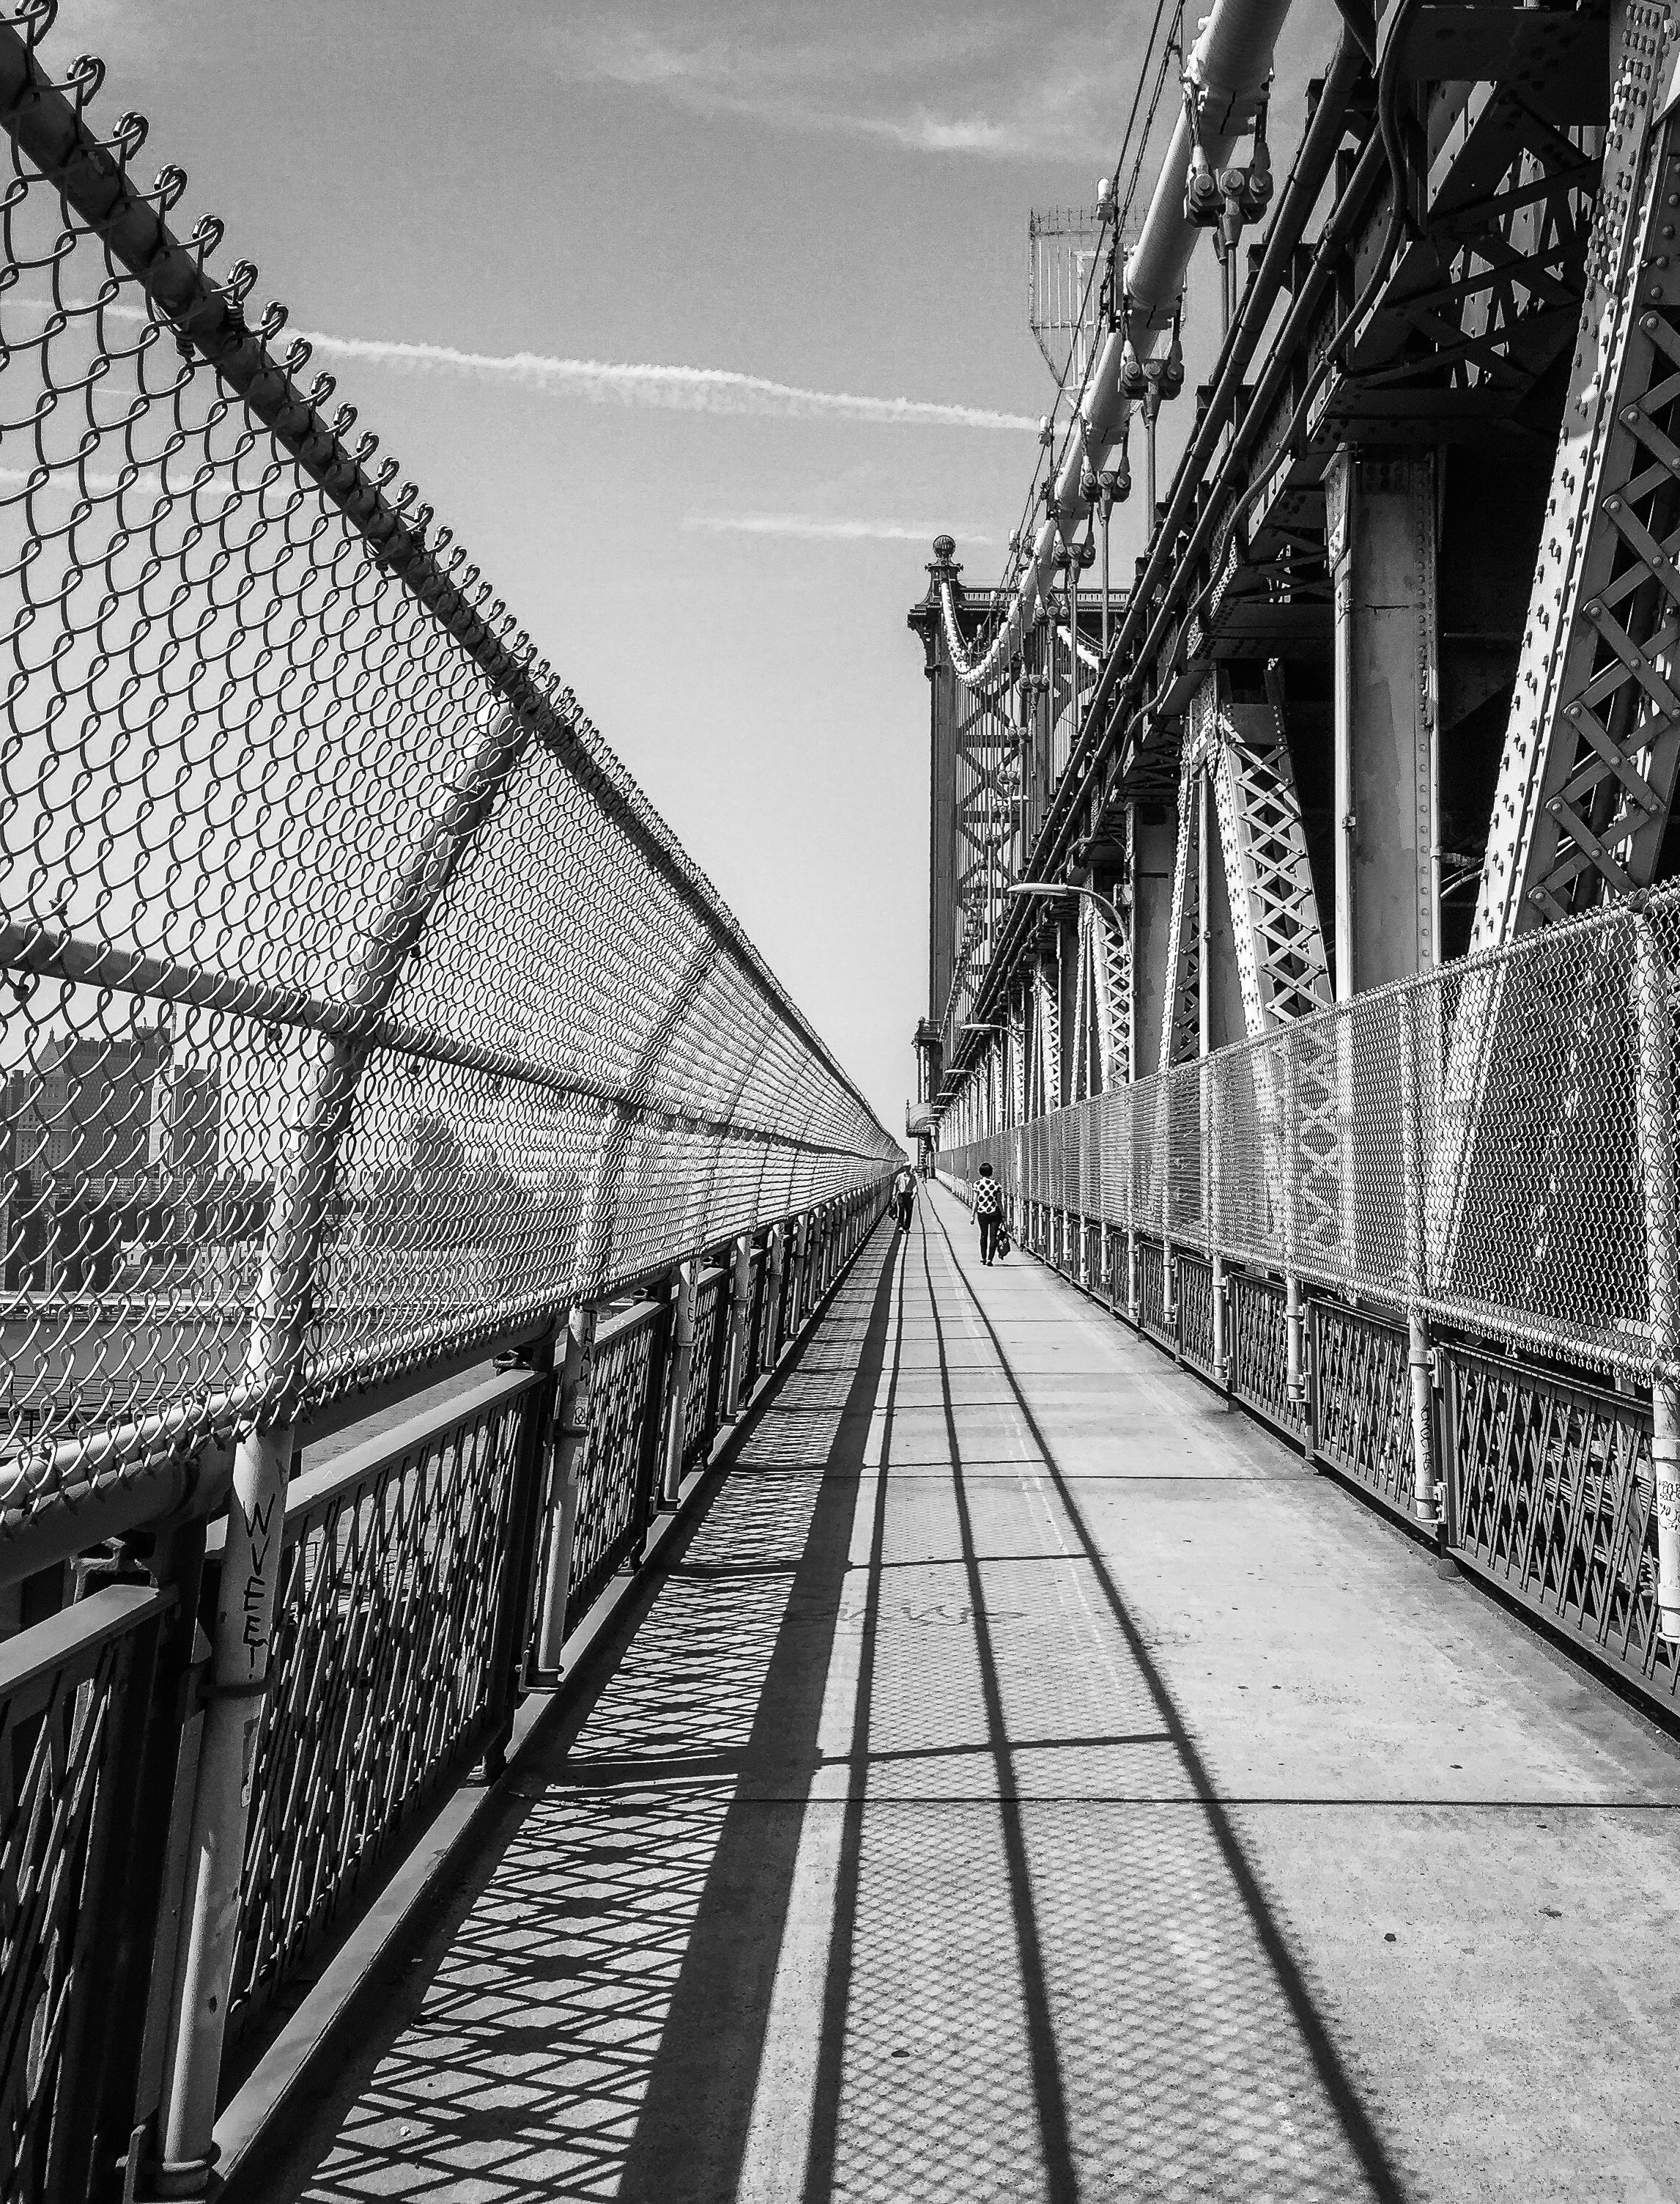
Berend

Slide 17
Rapportage Werkgroep
Anneke, Berend, Peter, Tieme en Wim (2)
Gedeelde bevindingen bij bewerken RAW-bestand:
meestal start je met globale bewerking van het kleurenbestand:
  lenscorrecties, rechtzetten, evt. bijsnijden, basisbewerkingen (zoals Belichting) en vlekjes verwijderen
dan zet je de foto om in zwart-wit:
  regulier programma of NIK
je kiest een vertrekpunt voor de zwart-witbewerking:
  profiel of preset
doet opnieuw wat globale bewerkingen:
  kleurcontrast bijsturen: met Witbalans, Cameracalibratie, Zwart-witmix en/of Filters
  contrasten en helderheden finetunen: met Witpunt, Zwartpunt, Hooglichten en Schaduwen
en gaat bezig met lokale bewerkingen:
  zoals contrast lokaal vergroten en plaatselijk doordrukken en tegenhouden
  met Radiaal filter, Gradueel filter en/of Penseel
zonodig doe je nog wat aan verscherpen en ruisreductie:
  beiden met mate!
en ten slotte werk je de foto af:
  vignet, kader

Slide 18
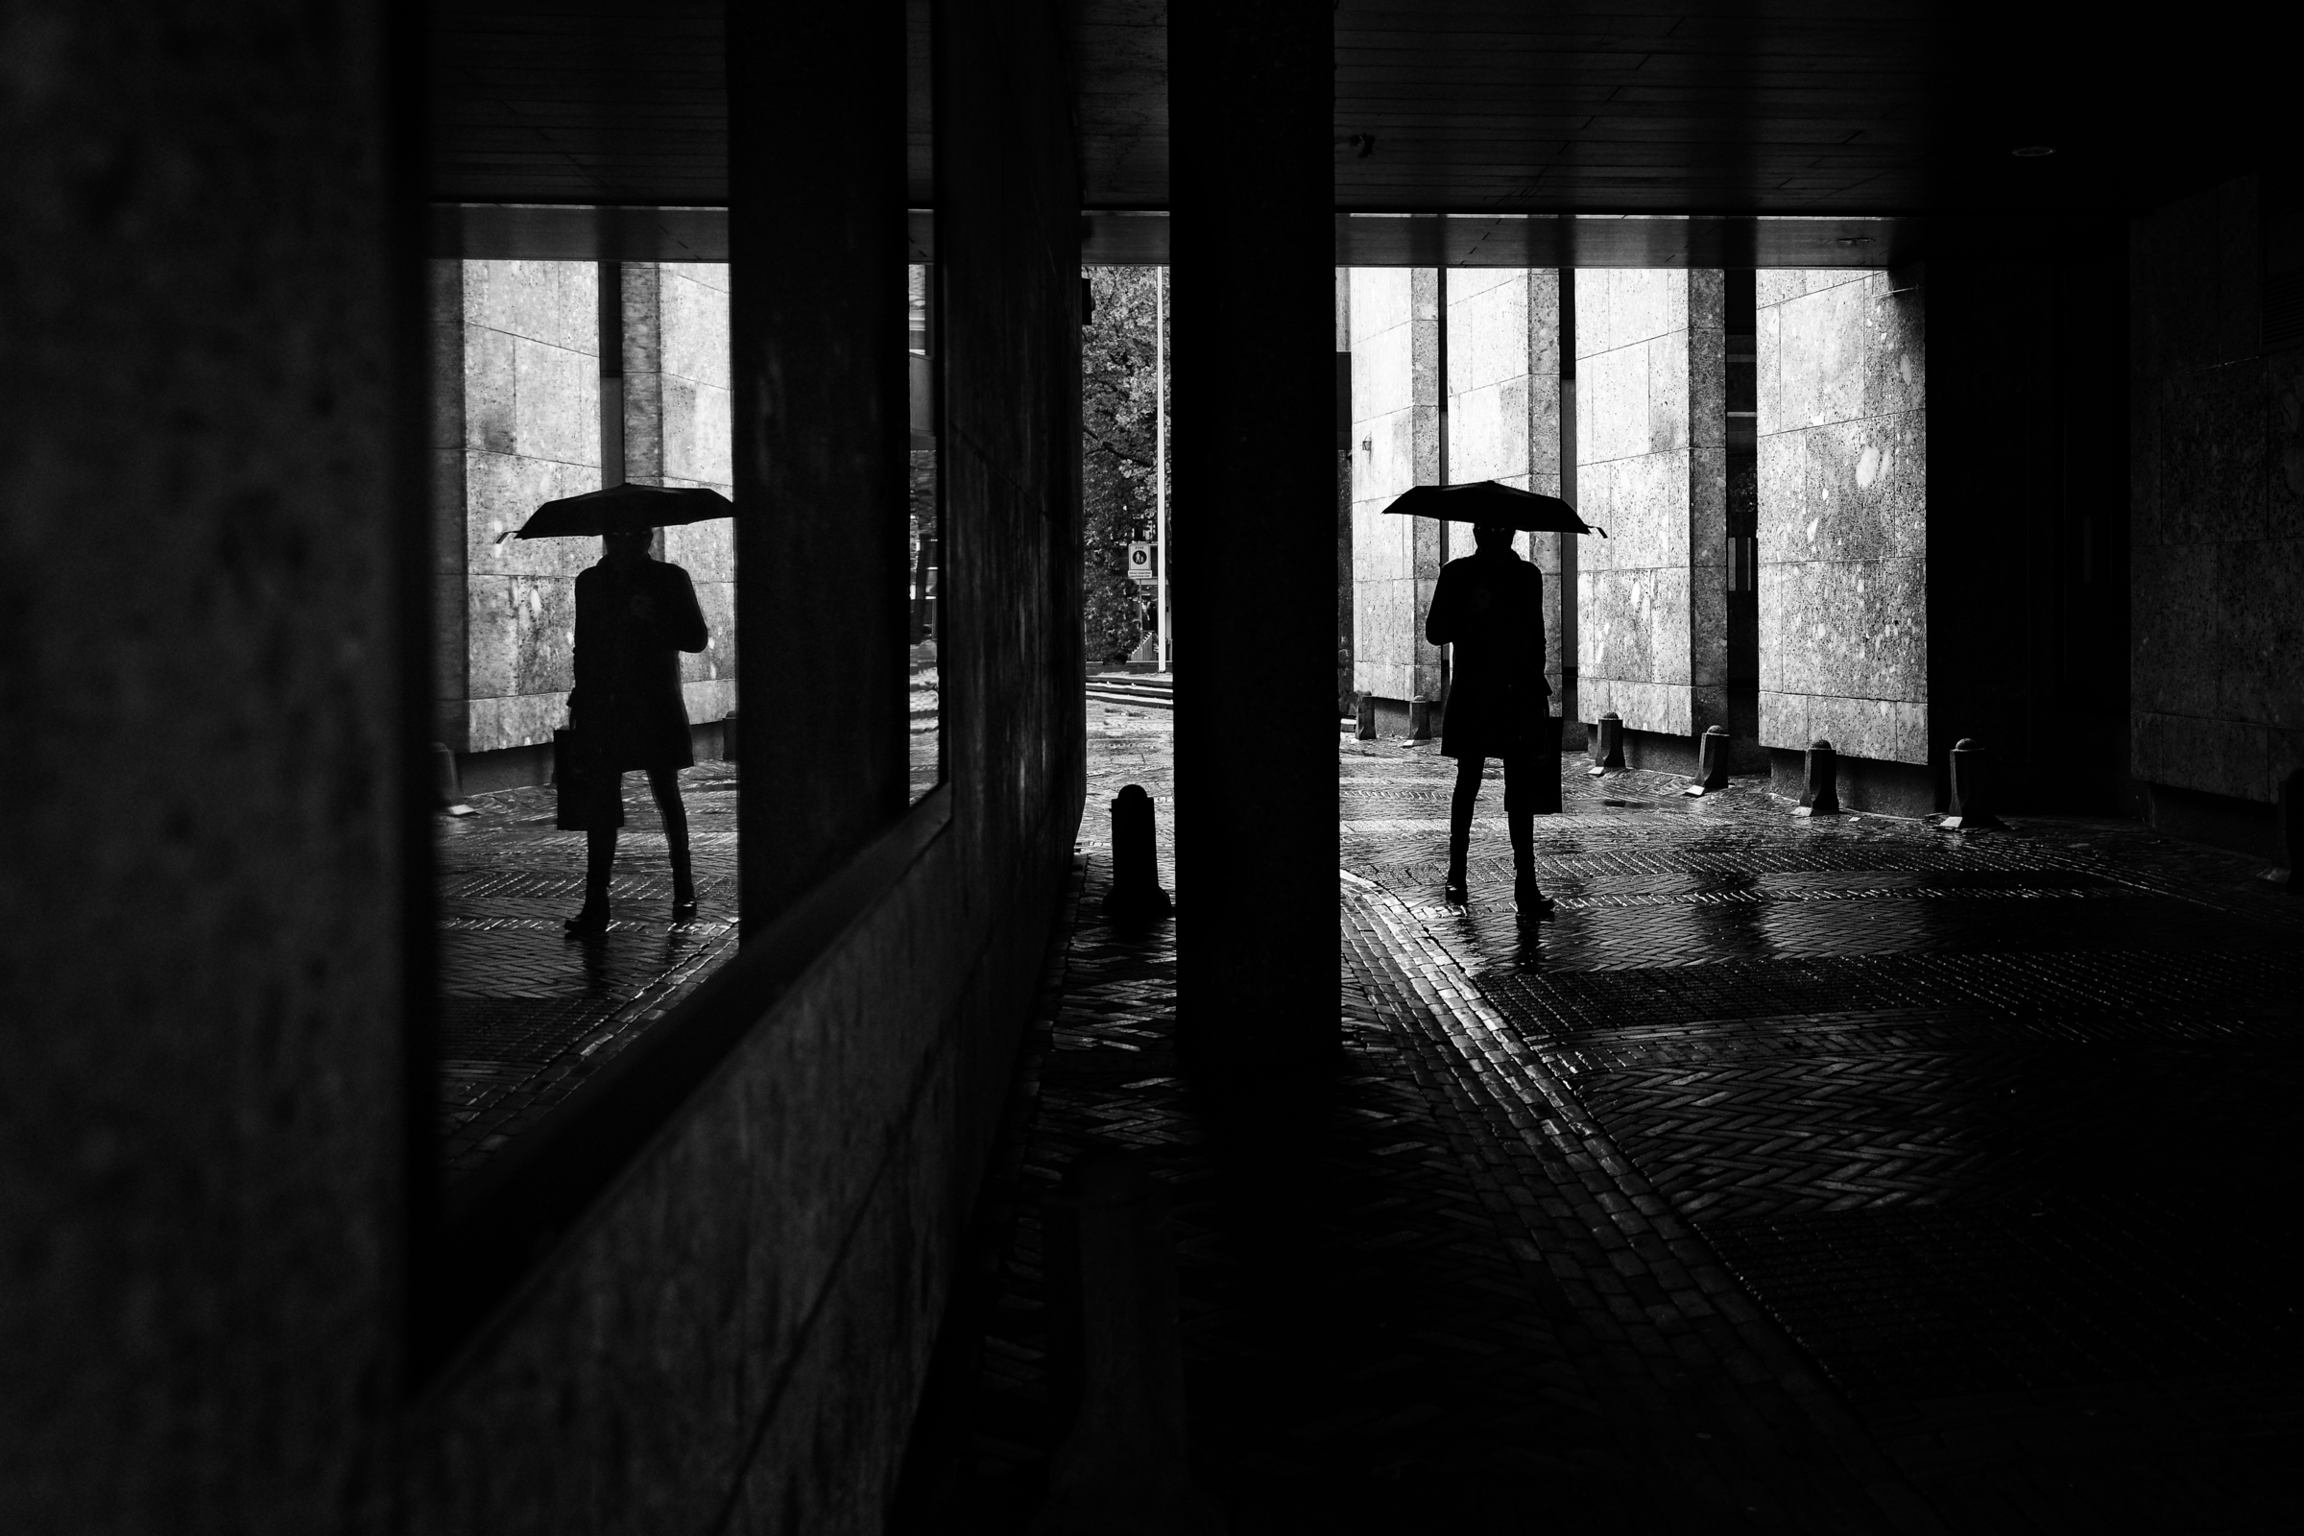
Anneke

